Slide 1

第10章 CSS3变形、过渡和动画属性
10.1 变形
使用CSS3的变形属性，可以对元素进行移动、旋转、缩放、倾斜这4种几何变换操作，从而产生平滑的动画效果。

Slide 2
目录
第10章 CSS3变形、过渡和动画属性
10.1 变形
10.2 过渡
10.3 动画
10.4 习题

Slide 3
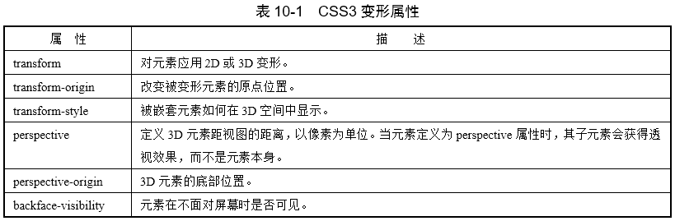
10.1 变形
表10-1列出了CSS3的变形属性。

Slide 4
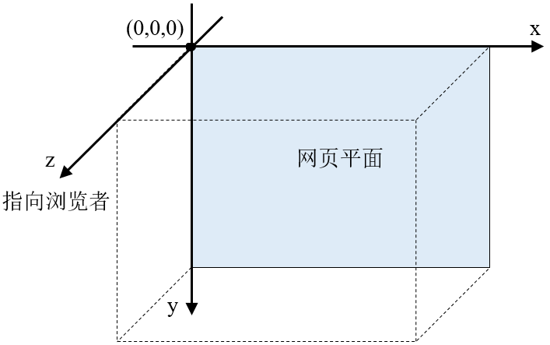
10.1 变形
10.1.1 CSS的坐标系统
1. 元素的初始坐标系统
HTML网页是平面的，每一个元素都有一个初始坐标系统，如图10-1所示。其中，原点位于元素的左上角，x轴向右，y轴向下，z轴指向浏览者。

Slide 5
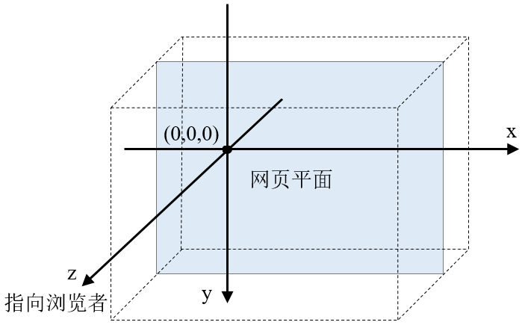
10.1 变形
2. transform的坐标系统
transform所参照的并不是初始坐标系统，而是一个新的坐标系统，如图10-2所示。与初始坐标系相比，x、y、z轴的指向都不变，只是原点位置移动到了元素的正中心。如果想要改变这个坐标系的原点位置，使用transform-origin。transform-origin的默认值是(50%,50%,0)，因此，默认情况下，transform坐标系统的原点位于元素中心。

Slide 6
10.1 变形
3. transform的顺序
当变换函数依次执行时，后一个变换函数总是基于前一个变换后的新transform坐标系统。由于坐标系统会随着每一次变换发生改变，因此在不同顺序的情况下，元素最终的位置也不同。

Slide 7
10.1 变形
10.1.2 transform属性
其语法格式如下：
transform: none | transform-function;
none定义不进行转换。
transform-function表示一个或多个变形函数，以空格分开。

Slide 8
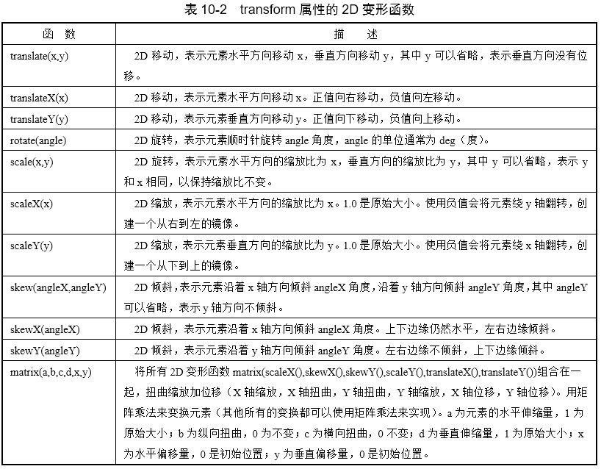
10.1 变形
1. transform属性的2D变形函数
transform属性有5种2D基本变形函数，见表10-2。

Slide 9
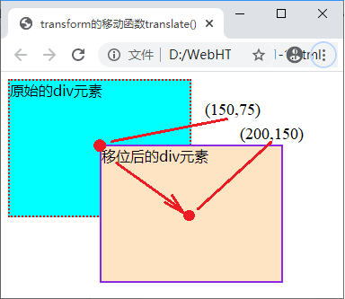
10.1 变形
【例10-1】transform属性的移动函数translate()的使用，向右向下移动。本例文件10-1.html在浏览器中显示如图10-3所示，是div元素的中心点从(150,75)像素移到到了(200,150)像素位置。

Slide 10
10.1 变形
<!DOCTYPE html>
<html>
<head>
<meta charset="utf-8">
<title>transform属性的移动函数translate()</title>
<style type="text/css">
.box { /*原始的div元素*/
width: 200px; height: 150px;
background-color: aqua;
border: 2px dotted red;
}
.box div { /*移位后的div元素*/
width: 200px;height: 150px;
background-color: bisque;
border: 2px solid blueviolet;
transform: translate(100px, 50px);
}
</style>
</head>
<body>
<div class="box">原始的div元素
<div>移位后的div元素</div>
</div>
</body>
</html>

Slide 11
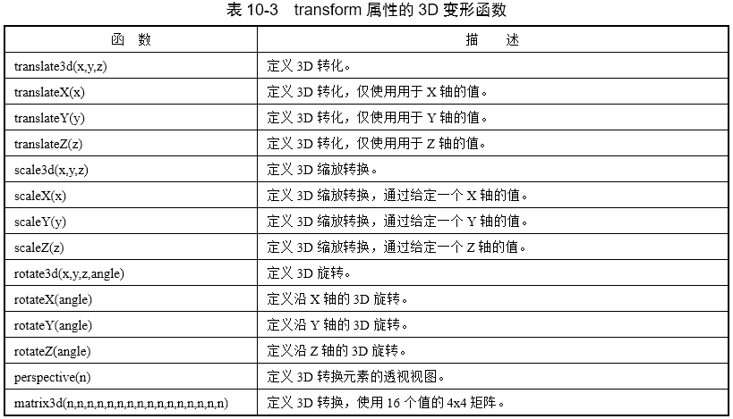
10.1 变形
2. transform属性的3D变形函数
transform属性增加了3个变形函数，即rotateX、rotateY、rotateZ。transform属性有8种3D基本变形函数，见表10-3。

Slide 12
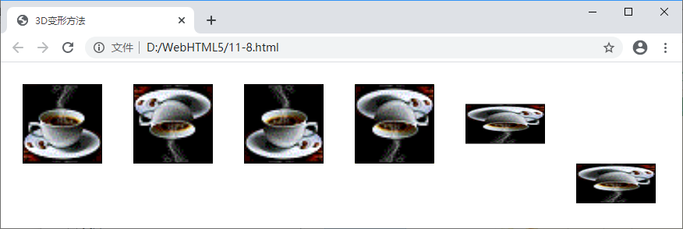
10.1 变形
【例10-6】旋转方法应用示例，本例文件10-6.html在浏览器中显示如图10-8所示。

Slide 13
10.1 变形
<head>
<meta charset="utf-8">
<title>3D变形方法</title>
<style type="text/css">
div {width: 100px;height:100px;background-color: yellow; border: 1px solid black;
float: left; margin: 20px;
background-image: url(images/coffee.gif);background-size: 100px;}
</style>
</head>
<body>
<div></div>
<div style="transform: rotateX(180deg);"></div>
<div style="transform: rotateY(180deg);"></div>
<div style="transform: rotateZ(180deg);"></div>
<div style="transform: rotateX(60deg) rotateZ(180deg);"></div>
<div style="transform: rotateX(60deg) rotateZ(180deg);transform-origin: center bottom;"></div>
</body>

Slide 14
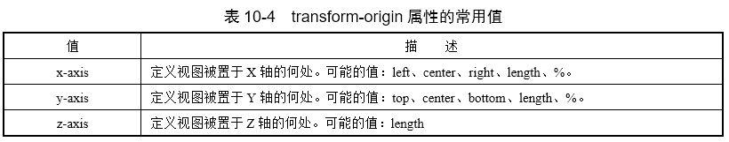
10.1 变形
10.1.3 transform-origin属性
语法格式如下：
transform-origin: x-axis y-axis z-axis;
transform-origin属性值可以使用关键字、长度和百分比，表10-4列出了transform-origin属性的常用值。

Slide 15
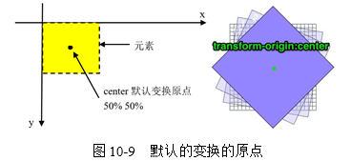
10.1 变形
2D变形的transform-origin属性可以是一个参数值，也可以是两个参数值。
如果是两个参数值，则第1个值设置水平方向（X轴）的位置，第2个值设置垂直方向（Y轴）的位置。
如果只提供一个值，该值将用于X轴坐标，Y坐标将默认为50%。

Slide 16
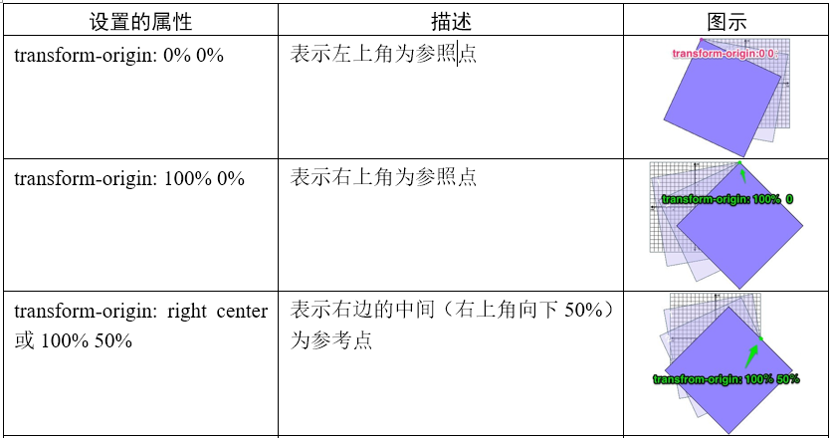
10.1 变形

Slide 17
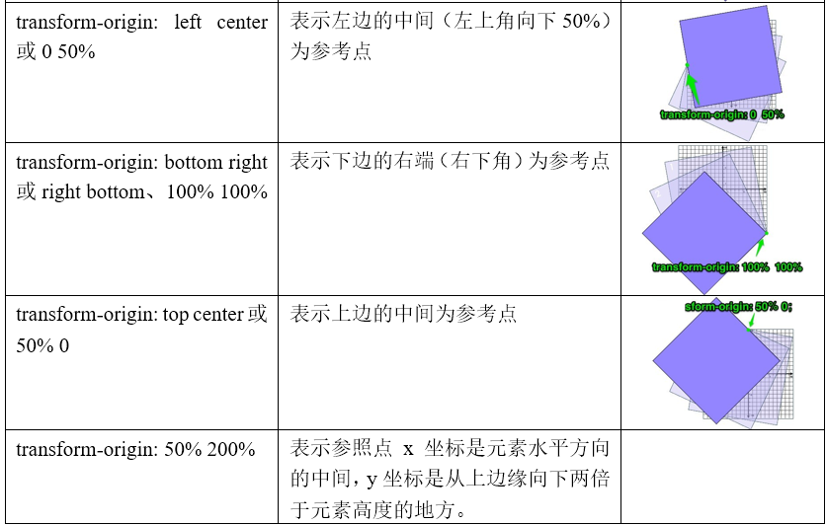
10.1 变形

Slide 18
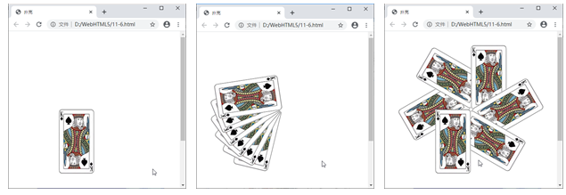
10.1 变形
【例10-7】transform-origin属性的应用。鼠标经过时，扑克牌转动到各自角度，本例文件10-7.html在浏览器中显示如图10-16所示。

Slide 19
10.1 变形
<!DOCTYPE html>
<html>
<head>
<meta charset="utf-8">
<title>扑克</title>
<style type="text/css">
#container {width: 200px;height: 180px;margin: 220px auto;position: relative;}
img {width: 100px;height: 180px;position: absolute;transition: transform 1s;
transform-origin: top right;}
#container:hover>img:nth-of-type(1) {transform: rotate(60deg);}
#container:hover>img:nth-of-type(2) {transform: rotate(120deg);}
#container:hover>img:nth-of-type(3) {transform: rotate(180deg);}
#container:hover>img:nth-of-type(4) {transform: rotate(240deg);}
#container:hover>img:nth-of-type(5) {transform: rotate(300deg);}
#container:hover>img:nth-of-type(6) {transform: rotate(360deg);}
</style>
</head>

Slide 20
10.1 变形
<body>
<div id="container">
<img src="images/pk.jpg" alt="">
<img src="images/pk.jpg" alt="">
<img src="images/pk.jpg" alt="">
<img src="images/pk.jpg" alt="">
<img src="images/pk.jpg" alt="">
<img src="images/pk.jpg" alt="">
</div>
</body>
</html>

Slide 21
10.1 变形
10.1.4 transform-style属性
transform-style属性的语法格式为：
transform-style: flat | preserve-3d;
transform-style属性的默认值是flat，即子元素不保留其3D位置，所有子元素在2D平面呈现。当在父元素上设置值为preserve-3d时，则所有子元素都处于同一个3D空间内。

Slide 22
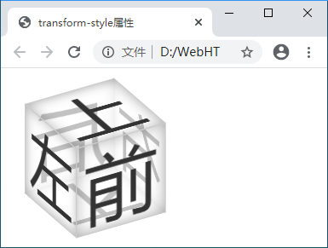
10.1 变形
【例10-8】transform-style属性的应用，本例文件10-8.html在浏览器中显示如图10-17所示。

Slide 23
10.1 变形
<style>
.cube { /*定义立方体*/
position: absolute;margin: 60px 50px;
transform-style: preserve-3d;transform: rotateX(-30deg) rotateY(30deg);
}
.cube .surface { /*定义面*/
position: absolute; width: 120px; height: 120px; border: 1px solid #ccc;
background: rgba(255, 255, 255, 0.7); box-shadow: inset 0 0 20px rgba(0, 0, 0, 0.3);
line-height: 120px; text-align: center; color: #333; font-size: 100px; }
.cube .up { transform: rotateX(90deg) translateZ(60px);}
.cube .down { transform: rotateX(-90deg) translateZ(60px); }
.cube .left { transform: rotateY(-90deg) translateZ(60px);}
.cube .right {transform: rotateY(90deg) translateZ(60px);}
.cube .forword {transform: translateZ(60px);}
.cube .back {transform: rotateY(180deg) translateZ(60px);}
</style>

Slide 24
10.1 变形
<body>
<div class="cube">
<div class="surface up">上</div>
<div class="surface down">下</div>
<div class="surface left">左</div>
<div class="surface right">右</div>
<div class="surface forword">前</div>
<div class="surface back">后</div>
</div>
</body>
</html>

Slide 25
10.1 变形
10.1.5 perspective和perspective-origin属性
1. perspective属性
语法格式如下：
perspective: number | none;
本属性值用于设置3D元素距离视图的距离，单位是像素，只需写上数值。默认值是none，与0相同，不设置透视。

Slide 26
10.1 变形
2. perspective-origin属性
perspective-origin属性的语法格式如下：
perspective-origin: x-axis y-axis;
本属性的取值与transform-origin属性相同，默认为50% 50%。

Slide 27
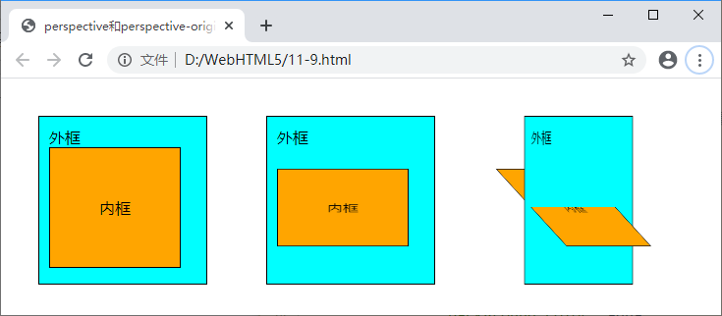
10.1 变形
【例10-9】perspective和perspective-origin属性应用示例，本例文件10-9.html在浏览器中显示如图10-18所示。

Slide 28
10.1 变形
<style type="text/css">
#div1 {position: relative;height: 150px;width: 150px;margin: 30px;padding: 10px;
border: 1px solid black;background-color: aqua;float: left;}
#div2 {padding: 50px;position: absolute;border: 1px solid black;background-color: orange;}
</style>
</head>
<body>
<div id="div1">外框
<div id="div2">内框</div>
</div>
<div id="div1" style="perspective:200;perspective-origin:left top;">外框
<div id="div2" style="transform: rotateX(50deg);">内框</div>
</div>
<div id="div1" style="transform: rotateY(50deg); transform-style: preserve-3d; perspective: 200;perspective-origin:right top;">外框
<div id="div2" style="transform: rotateX(50deg);">内框</div>
</div>
</body>

Slide 29
10.1 变形
10.1.6 backface-visibility属性
其语法格式如下：
backface-visibility: visible | hidden;
它的属性值为visible时背面是可见的，值为hidden时背面不可见。

Slide 30
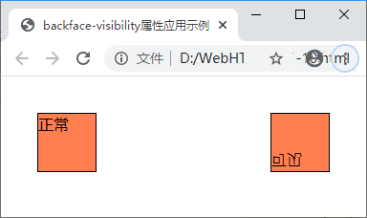
10.1 变形
【例10-10】backface-visibility属性应用示例，本例文件10-10.html在浏览器中显示如图10-19所示。

Slide 31
10.1 变形
<!DOCTYPE html>
<html>
<head>
<meta charset="utf-8">
<title>backface-visibility属性应用示例</title>
<style type="text/css">
div {height: 60px;width: 60px;background-color: coral;border: 1px solid;margin: 30px;
float: left;}
div#h {transform: rotateX(180deg);backface-visibility: hidden;}
div#v {transform: rotateX(180deg);backface-visibility: visible;}
</style>
</head>
<body>
<div>正常</div>
<div id="h">不可见</div>
<div id="v">可见</div>
</body>
</html>

Slide 32
10.2 过渡
本章介绍CSS3的变形、过渡和动画属性。

Slide 33
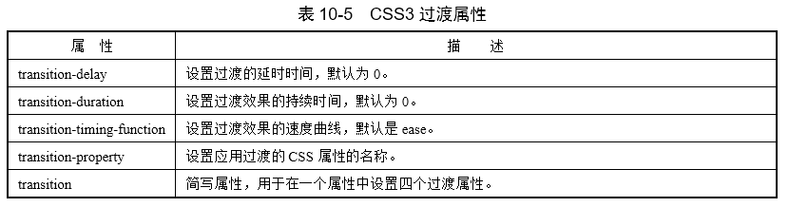
10.2 过渡
10.2.1 过渡属性
过渡属性见表10-5。

Slide 34
10.2 过渡
10.2.1 过渡属性
1. transition-delay属性
其语法格式为：
transition-delay: time;
2. transition-duration属性
其语法格式为：
transition-duration: time;

Slide 35
10.2 过渡
3. transition-timing-function属性
其语法格式为：
transition-timing-function: linear | ease | ease-in | ease-out | ease-in-out | cubic-bezier(n,n,n,n);
transition-timing-function属性使用名为三次贝塞尔（Cubic Bezier）函数的数学函数，来生成速度曲线，该属性允许过渡效果随着时间来改变其速度，该属性有6种值，见表10-6。

Slide 36
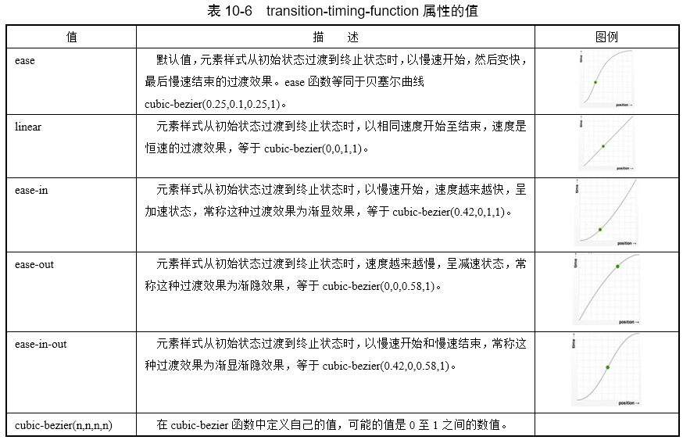
10.2 过渡

Slide 37
10.2 过渡
4. transition-property属性
其语法格式为：
transition-property: none | all | property;
5. transition属性
语法格式为：
transition: property duration timing-function delay;

Slide 38
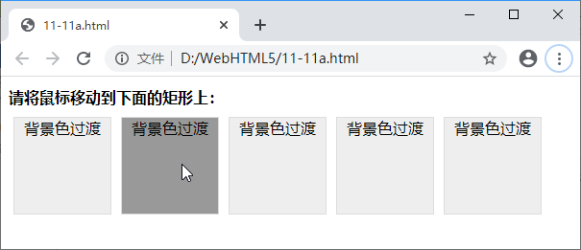
10.2 过渡
【例10-11】把鼠标指针分别放在图形上，背景色将出现过渡效果。本例文件10-11.html在浏览器中显示如图10-20所示。

Slide 39
10.2 过渡
<!DOCTYPE html>
<html>
<head>
<meta charset="utf-8">
<title></title>
<style type="text/css">
h1 {font-size: 16px;}
.test { overflow: hidden;width: 100%;margin: 0;padding: 0;list-style: none;}
.test li {float: left;width: 100px;height: 100px;margin: 0 5px;border: 1px solid #ddd;
background-color: #eee;text-align: center;transition: background-color .5s ease-in;}
.test li:nth-child(1):hover {background-color: #bbb;}
.test li:nth-child(2):hover {background-color: #999;}
.test li:nth-child(3):hover {background-color: #630;}
.test li:nth-child(4):hover {background-color: #090;}
.test li:nth-child(5):hover {background-color: #f00;}
</style>
</head>

Slide 40
10.2 过渡
<body>
<h1>请将鼠标移动到下面的矩形上：</h1>
<ul class="test">
<li>背景色过渡</li>
<li>背景色过渡</li>
<li>背景色过渡</li>
<li>背景色过渡</li>
<li>背景色过渡</li>
</ul>
</body>
</html>

Slide 41
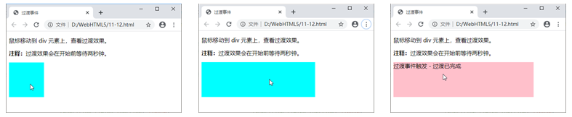
10.2 过渡
10.2.2 过渡事件
其语法格式为：
object.addEventListener("transitionend", myScript);
【例10-12】将鼠标悬停在一个div元素上，等待2s开始改变其宽度从100px到450px，过渡完成后将背景色改为粉红。本例文件10-12.html在浏览器中显示如图10-21所示。

Slide 42
10.2 过渡
<style type="text/css">
#myDIV {width: 100px;height: 100px;background: aqua;transition-timing-function: linear;
transition-property: width;transition-duration: 5s;transition-delay: 2s;}
#myDIV:hover {width: 400px;}
</style>
<body>
<p>鼠标移动到 div 元素上，查看过渡效果。</p>
<p><b>注释：</b>过渡效果会在开始前等待两秒钟。</p>
<div id="myDIV"></div>
<script type="text/javascript">
document.getElementById("myDIV").addEventListener("transitionend", myFunction);
function myFunction() {
this.innerHTML = "过渡事件触发 - 过渡已完成";
this.style.backgroundColor = "pink";
}
</script>
</body>

Slide 43
10.3 动画
本章介绍CSS3的变形、过渡和动画属性。

Slide 44
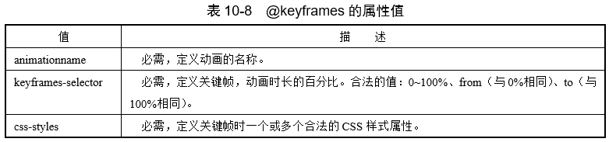
10.3 动画
10.3.1 动画属性
1. @keyframes属性
其语法格式为：
@keyframes animationname {keyframes-selector {css-styles;}}

Slide 45
10.3 动画
2. animation-name属性
其语法格式为：
animation-name: keyframename | none;
3. animation-delay属性
其语法格式为：
animation-delay: time;
4. animation-duration属性
其语法格式为：
animation-duration: time;

Slide 46
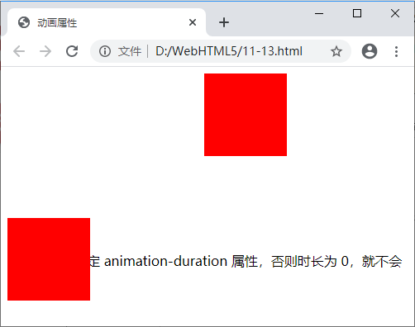
10.3 动画
5. animation-timing-function属性
其语法格式为：
animation-timing-function: value;
6. animation-iteration-count属性
其语法格式为：
animation-iteration-count: n | infinite;
【例10-13】动画属性示例，两个div元素分别移动。本例文件10-13.html在浏览器中显示如图10-22所示。

Slide 47
<style type="text/css">
#div1 {width: 100px;height: 100px;
background: red;position: relative;
animation: move1 5s infinite; /*move1是动画的名称*/ animation-timing-function: linear;}
@keyframes move1 { /*move1是动画的名称*/
from {left: 0px;}
to {left: 200px;}
}
#div2 {width: 100px;height: 100px;background: red;position: relative;
animation: move2 infinite; /*move2是动画的名称*/
animation-duration: 2s; animation-iteration-count:3;}
@keyframes move2 { /*move2是动画的名称*/
0% {top: 0px;}
100% {top: 200px;}
}
</style>
</head>
<body>
<div id="div1"></div>
<div id="div2"></div>
<p><b>注释：</b>始终规定 animation-duration 属性，否则时长为 0，就不会播放动画了。</p>
</body>
10.3 动画

Slide 48
10.3 动画
7. animation-direction属性
其语法格式为：
animation-direction: normal | alternate;
8. animation-play-state属性
语法格式为：
animation-play-state: paused | running;
9. animation-fill-mode属性
其语法格式为：
animation-fill-mode : none | forwards | backwards | both;

Slide 49
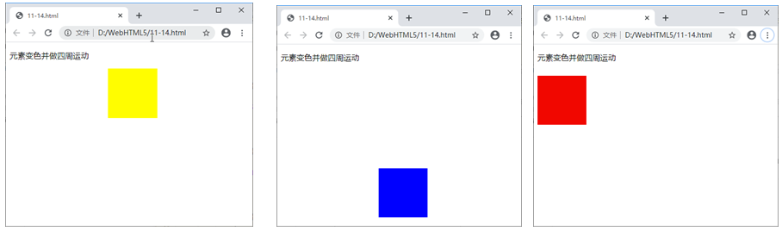
10.3 动画
10. animation属性
其语法格式为：
animation: name duration timing-function delay iteration-count direction;
【例10-14】元素在网页上做四周运动并变色。本例文件10-14.html在浏览器中显示如图10-23所示。

Slide 50
10.3 动画
<!DOCTYPE html>
<html>
<head>
<style type="text/css">
div {width: 100px;height: 100px;background: red;position: relative;
animation: myfirst 5s infinite;animation-direction: alternate;}
@keyframes myfirst {
0% {background: red;left: 0px;top: 0px;}
25% {background: yellow;left: 200px;top: 0px;}
50% {background: blue;left: 200px;top: 200px;}
75% {background: green;left: 0px;top: 200px;}
100% {background: red;left: 0px;top: 0px;}
}
</style>
</head>
<body>
<p>元素变色并做四周运动</p>
<div></div>
</body>
</html>

Slide 51
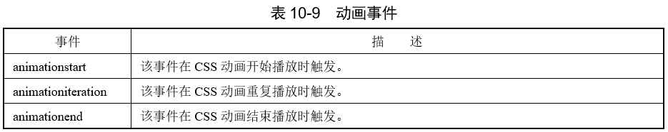
10.3 动画
10.3.2 动画事件
animation的事件有3个，见表10-9。
这3个事件的语法格式如下：
object.addEventListener("animationstart", myScript);
object.addEventListener("animationiteration", myScript);
object.addEventListener("animationend", myScript);

Slide 52
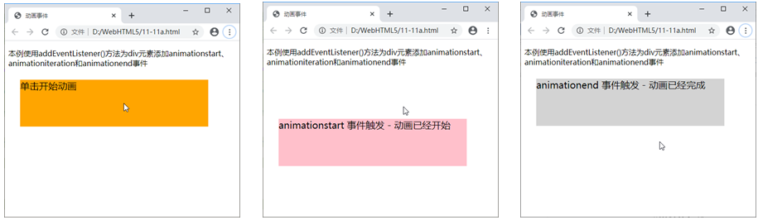
10.3 动画
【例10-15】动画事件示例。本例文件10-15.html在浏览器中显示如图10-24所示。

Slide 53
10.3 动画
<!DOCTYPE html>
<html>
<head>
<meta charset="utf-8">
<title>动画事件</title>
<style type="text/css">
#myDIV {margin: 25px;width: 400px;height: 100px; background: orange;
position: relative; font-size: 20px;}
@keyframes mymove {
0% {top: 0px;}
100% {top: 200px;}
}
</style>
</head>
<body>
<p>本例使用addEventListener()方法为div元素添加animationstart、animationiteration和animationend事件</p>
<div id="myDIV" onclick="myFunction()">单击开始动画</div>

Slide 54
<script type="text/javascript">
var x = document.getElementById("myDIV")
// 使用 JavaScript 开始动画
function myFunction() {
x.style.animation = "mymove 4s 2";
}
x.addEventListener("animationstart", myStartFunction);
x.addEventListener("animationiteration", myIterationFunction);
x.addEventListener("animationend", myEndFunction);
function myStartFunction() {
this.innerHTML = "animationstart 事件触发 - 动画已经开始";
this.style.backgroundColor = "pink";
}
function myIterationFunction() {
this.innerHTML = "animationiteration 事件触发 - 动画重新播放";
this.style.backgroundColor = "lightblue";
}
function myEndFunction() {
this.innerHTML = "animationend 事件触发 - 动画已经完成";
this.style.backgroundColor = "lightgray";
}
</script>
</body>
</html>
10.3 动画

Slide 55
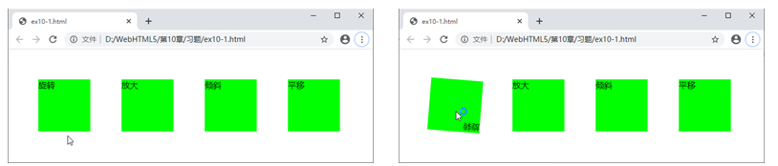
10.4 习题
1. 鼠标指针指向不同方块，单击不松开，出现旋转、放大、倾斜、平移效果，如图10-25所示。

Slide 56
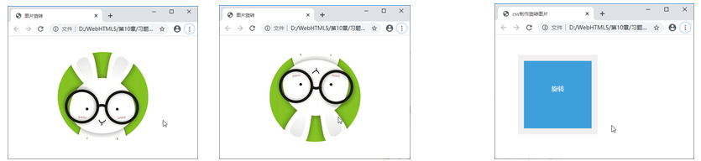
10.4 习题
2. 鼠标放在图片上旋转180度，显示效果如图10-26所示。

Slide 57
10.4 习题
3. 鼠标移动到图上，该图360度旋转，如图10-27所示。

Slide 58
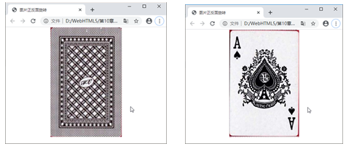
10.4 习题
4. 实现图片正反面旋转，如图10-28所示。

Slide 59
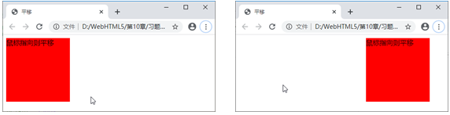
10.4 习题
5. 实现平移动画，如图10-29所示。

Slide 60
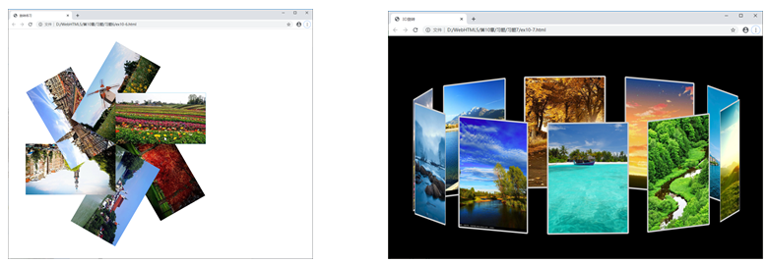
10.4 习题
6. transition图片旋转，使用6张图片旋转，如图10-30所示。

Slide 61
10.4 习题
7. 多张图片实现3D旋转效果，如图10-31所示。

Slide 62
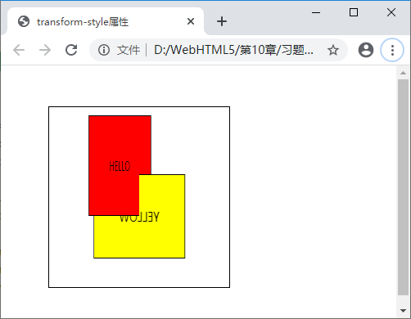
10.4 习题
8. transform-style属性的应用，使被转换的子元素保留其3D转换，如图10-32所示。

